Slide 1

Barnrättsmodellen
Barnets bästa i hela regionen

Slide 2
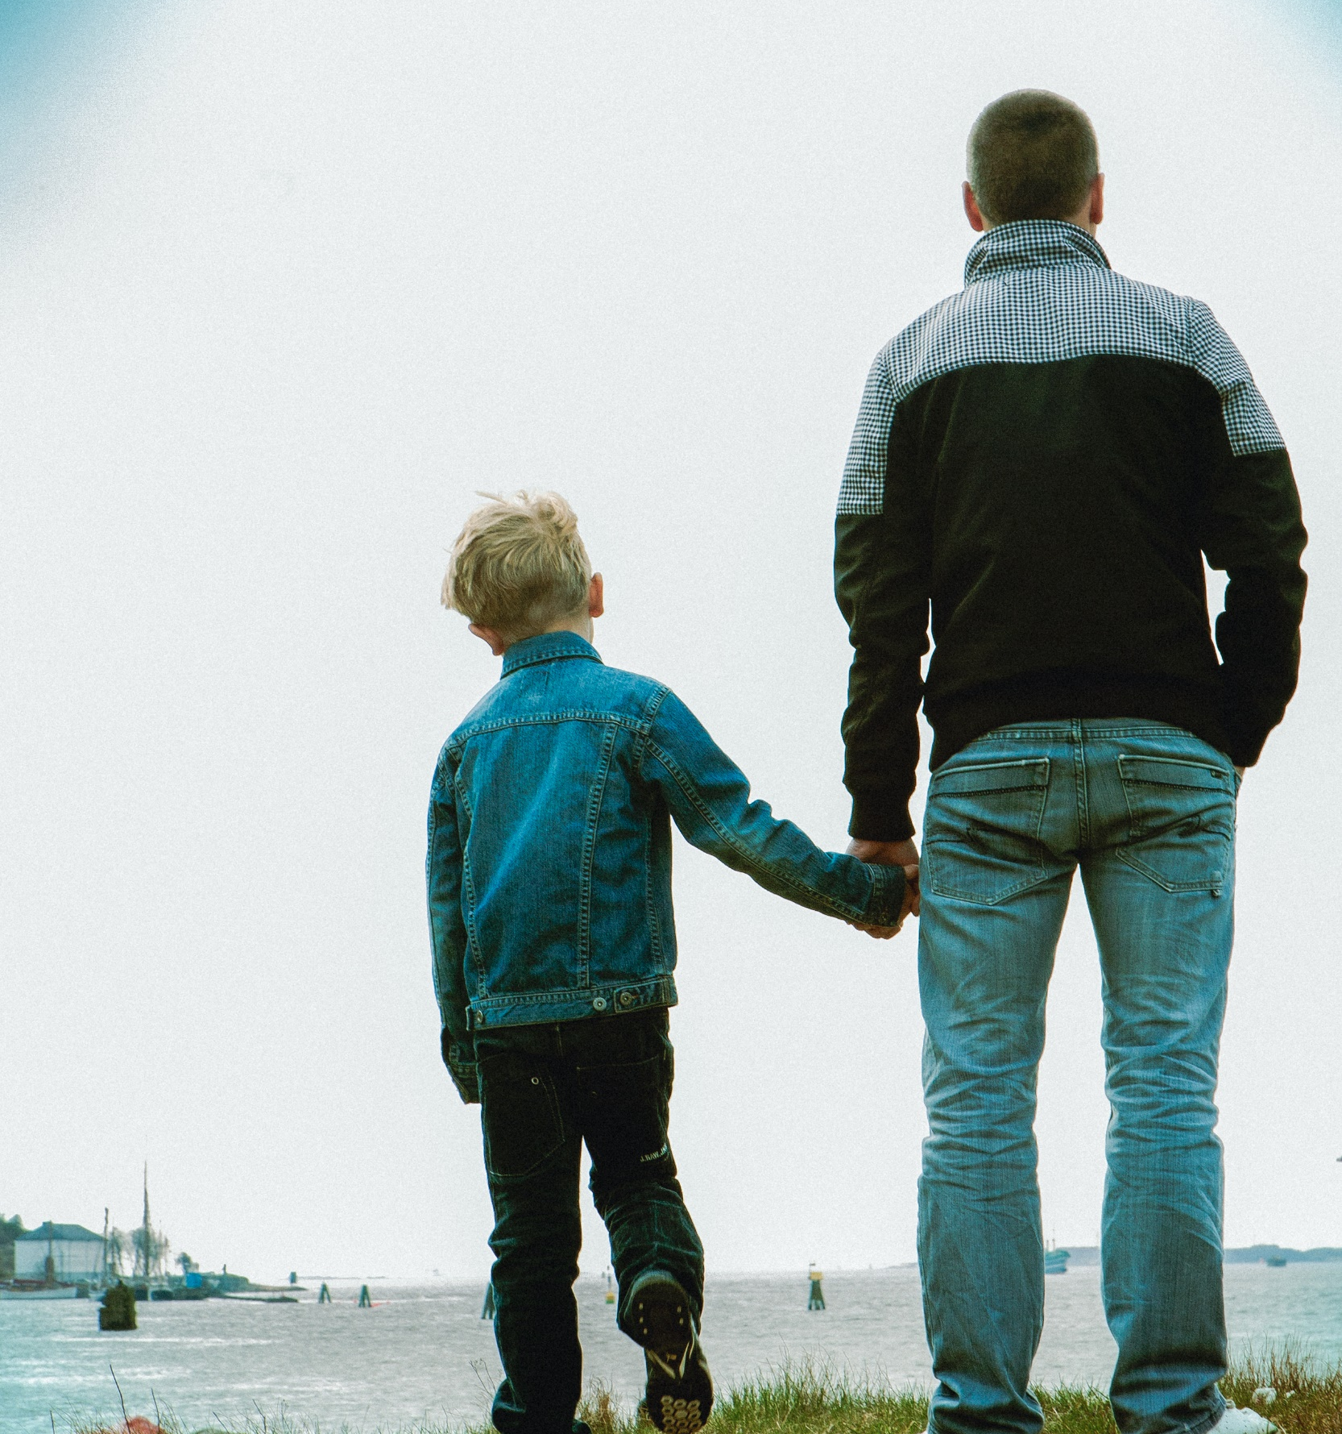
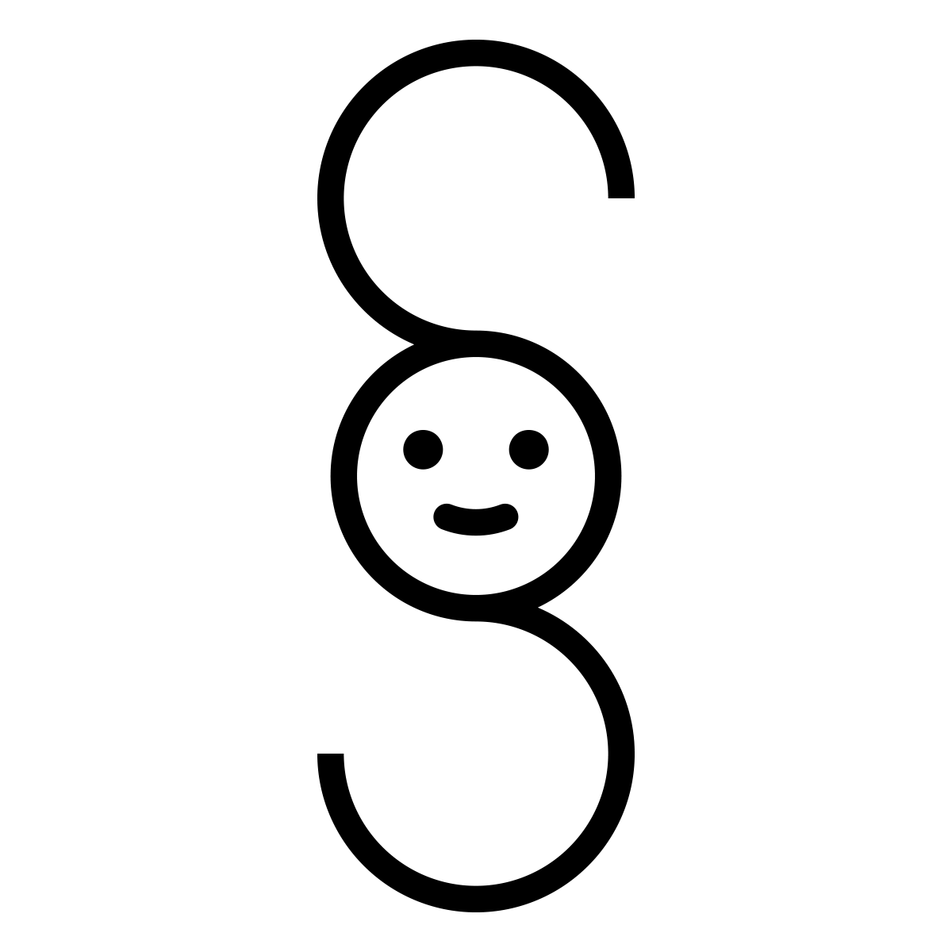
Barnets rättigheter är VGR:s skyldigheter
Notes:
Stora och små beslut som fattas av medarbetare, chefer och förtroendevalda inom Västra Götalandsregionen kan spela stor roll för barns och ungas liv här och nu. När barn och unga får sina rättigheter tillgodosedda klarar de skolan bättre, får bättre hälsa och känner tilltro till samhället, de vuxna och framtiden.
Sedan barnkonventionen blev svensk lag ställs det höga krav på offentliga aktörer att stärka sitt barnrättsarbete. Alla som arbetar inom VGR måste därför arbeta aktivt för att barns och ungas rättigheter blir tillgodosedda och skyddade. Det krävs också för att vi ska nå våra hållbarhetsmål. Med andra ord: barnets rättigheter är VGR:s skyldigheter. Att arbeta med barnrättsfrågor är inget vi kan välja bort. Kunskap och rutiner behöver finnas på plats.

Slide 3
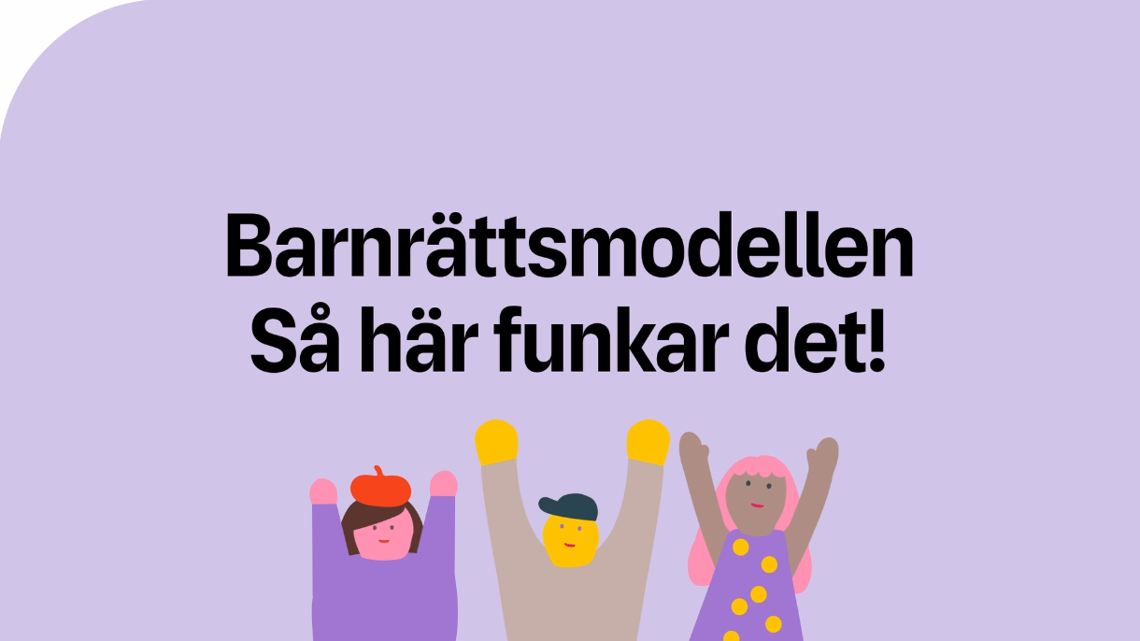
Se film om barnrättsmodellen (ca 1 min)
Om inte länken till filmen fungerar – testa att hålla inne ctrl på tangentbordet när du klickar

Slide 4
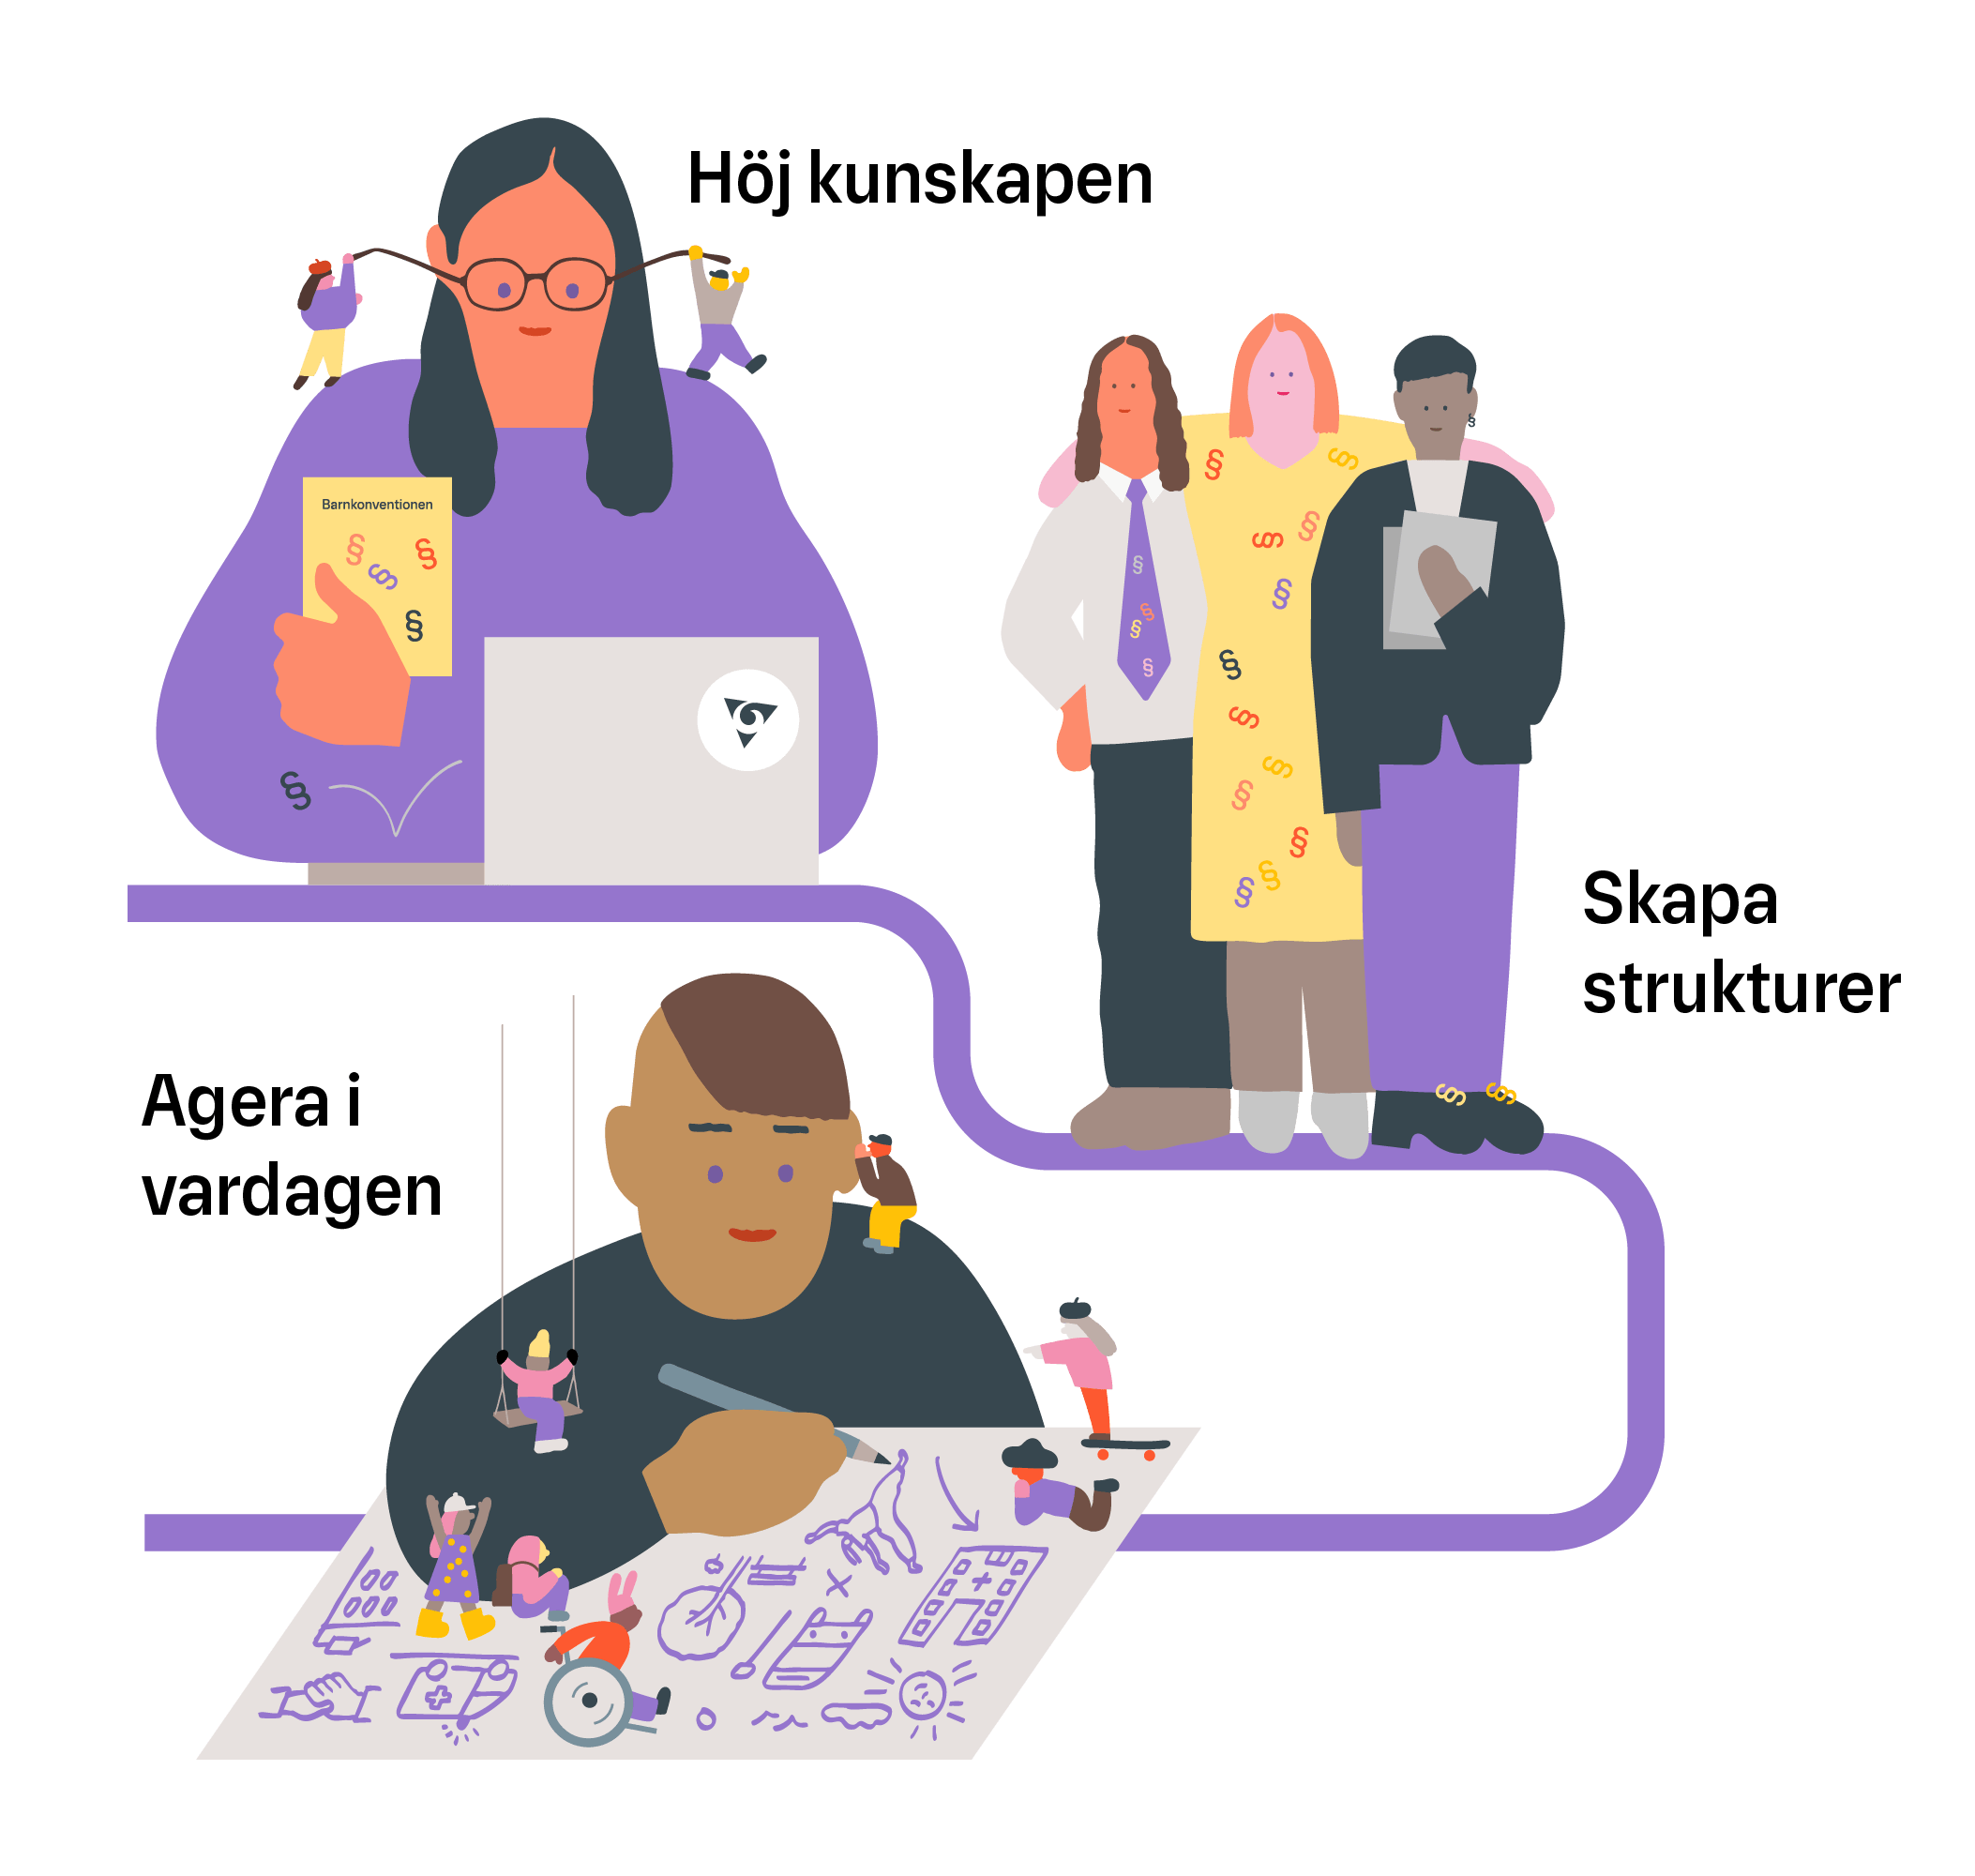
Barnrätts-modellen
Notes:
För att lyckas med barnrättsarbetet arbetar vi utifrån en beprövad modell: Barnrättsmodellen. Den hjälper oss att på ett systematiskt sätt arbeta med barnkonventionen i praktiken.
Modellen bygger på tre delar:
Att höja kunskapen om rättigheterna och om begreppen; barnperspektiv, barnets perspektiv och barnrättsperspektivet
att skapa strukturer och rutiner i vår dagliga verksamhet
att agera i vardagen – genom att ha kunskap och strukturer på plats underlättar det att gå från teori till praktik
På de tre kommande bilderna utforskar vi modellens tre steg närmare.
Det här är inget arbete som kan göras en halvdag om året. Det är ett synsätt och ett arbetssätt som ska genomsyra hela verksamheten – i varje beslut, varje dag. ​Tillsammans ökar vi takten i barnrättsarbetet!

Slide 5

Höj kunskapen
Barnrätts-modellen
Barnkonventionen – från teori till praktik webbaserad grundutbildning
Underhåll och utveckla din kunskap
Vilken ytterligare kunskap behöver du och din verksamhet för att känna trygghet och handlingskraft i barnrättsarbetet?
Notes:
Webbutbildningen i barnkonventionen
Grundutbildning i barnkonventionen
Genomförs med fördel i grupp. ​
Webbutbildningen består av åtta delar. Varje del består av 1–3 korta filmer med tillhörande reflektionsfrågor. ​​
Utbildningen beräknas ta cirka 4 timmar, beroende på arbetsgruppens samtal och reflektioner.​
Utbildningen kan genomföras under en halv utvecklingsdag, eller som en del i taget vid t.ex. under APT. ​
Målet är att deltagarna ska få ökad kunskap om barnets rättigheter och ökad förståelse för hur de själva kan arbeta praktiskt i vardagen. ​
Utbildningen är kostnadsfri och öppen för alla, även för deltagare utanför VGR.
Underhåll kunskap
Att gå webbutbildningen är grunden – men kunskap behöver underhållas och utvecklas. Fundera på vilken mer kunskap du behöver för att känna dig trygg i barnrättsarbetet.

Slide 6

Skapa strukturer
Barnrätts-modellen
Ett sätt är att utse barnrättsombud
Länk till utbildning barnrättsombud
Skapa systematik och struktur tillsammans
Alla har ett ansvar!
Notes:
Barnrättsombud
Inom VGR:s verksamheter finns ett nätverk med barnrättsombud.
Barnrättsombuden har i uppdrag att samordna arbetet för barnets rättigheter i sin verksamhet.
Barnrättsombudet ska identifiera brister och utmaningar kopplade till barnets rättigheter inom verksamheten och tillsammans med ledning och medarbetare förbättra arbetet.
För att bli barnrättsombud utses man av chefen och får gå den interna utbildningen ”Barnrättsombud”. ​
Utbildningen genomförs digitalt under två heldagar
Nya utbildningstillfällen fylls på löpande, mer information om aktuella datum finns på Lärportalen.
Alla har ett ansvar
Fundera på vilka mer insatser du som chef, ombud eller medarbetare kan göra för att skapa struktur i barnrättsarbetet inom din verksamhet.

Slide 7
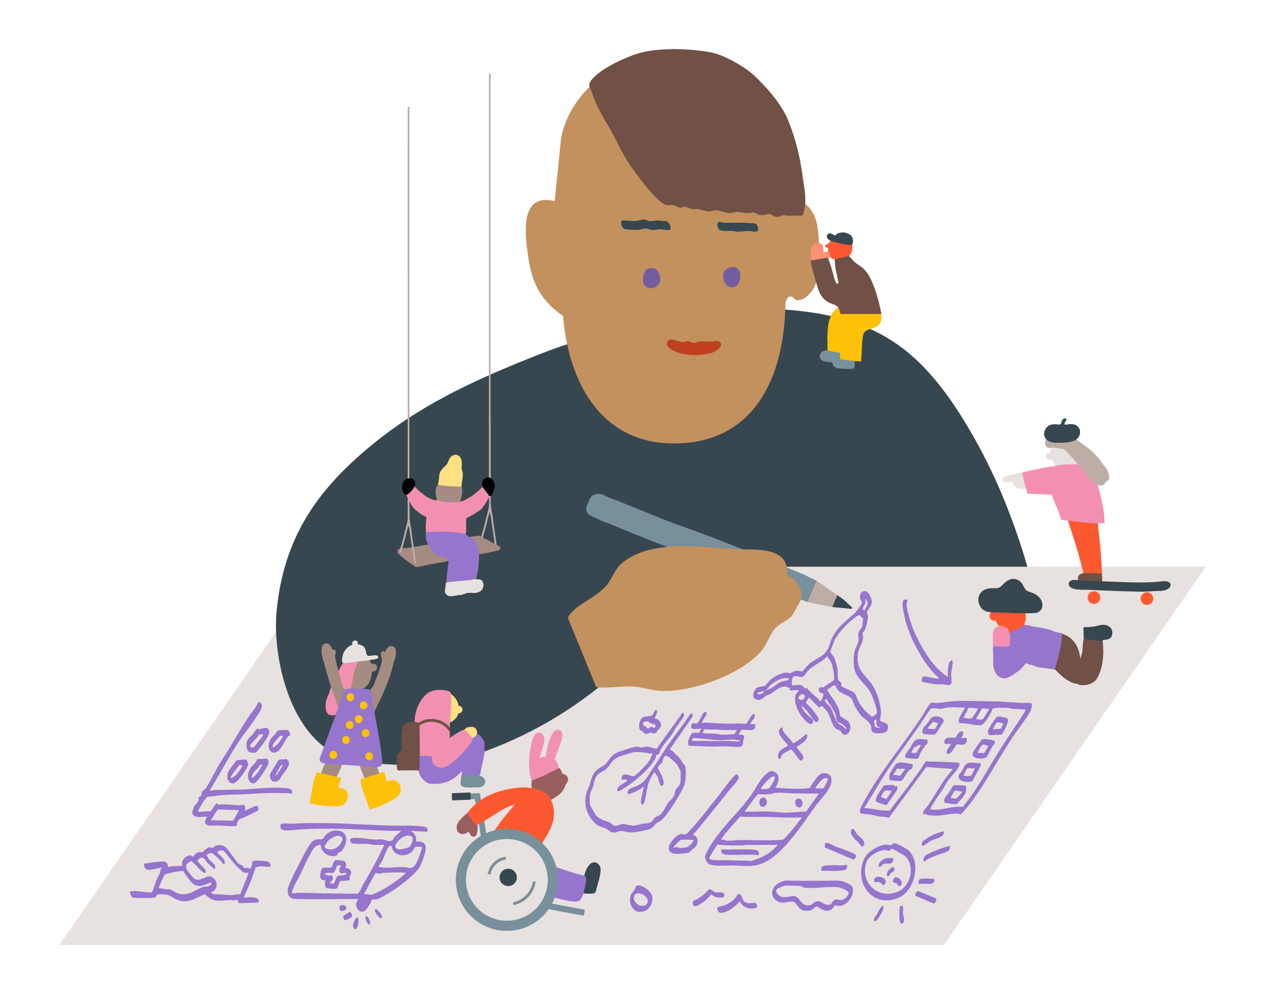
Agera i vardagen
Barnrätts-modellen
Genom Ökad kunskap och Strukturer blir det lättare att möta barnet som rättighetsbärare.
Notes:
Uppmärksamma barnets rätt som patient och anhörig i hälso- och sjukvården, resenär i kollektivtrafiken, besökare på våra museer med mera.
Säkerställ att det finns rutiner och förhållningssätt som främjar ett barnrättsperspektiv, exempelvis systematik för att fråga om det finns barn som anhöriga och hur orosanmälan görs.
Öka barnets förutsättningar till delaktighet i mötet med VGR:s verksamheter och inför beslut som rör barn och unga.
Genomför prövningar och analyser av barnets bästa.

Slide 8
Ett exempel på hur du kan använda barnrättsmodellen
Fokus: barn som anhöriga
HSL
förstärktes
1/7 2026
– vad behöver vi göra hos oss?
Vilken kunskap behöver jag och mina kollegor ha för att möta kraven?
Vilka arbetssätt och rutiner behöver vi ha eller förändra på vår avdelning?
Nu kan vi agera – nu kan vi börja ta ansvar för barn som är anhöriga!
Läs mer om Barn som anhöriga
Notes:
Punkterna ovan visar hur man kan använda barnrättsmodellen för att stärka sina kunskaper inom ett särskilt områden.
1 juli 2026 förstärktes hälso- och sjukvårdslagen med barnets rätt till information, råd och stöd när barnet är anhörigt. I och med denna förstärkning kan många behöva se över kunskap och arbetssätt – och då är barnrättsmodellens tre steg en bra utgångsgångspunkt att använda.
Vilken kunskap behöver jag och mina kollegor för att uppmärksamma, informera och stödja barn som anhöriga?
Vilka arbetssätt och rutiner behöver vi ha eller förändra på vår avdelning? Vad tycker barn som anhöriga att de behöver?
Nu kan vi agera – vi frågar patienten om de har barn som anhöriga och vi stöttar med information m.m.

Slide 9
Vad olika roller kan göra
Vad kan jag som förtroendevald göra?
Efterfråga prövning och analys av barnets bästa inför beslut Ta hänsyn till barnets bästa i beslutsprocesser
Varför?
Ditt beslut spelar roll för barn och unga Bygger ett robust samhälle
Tips:
Se barnrätts-
ombudet som
en resurs
Vad behöver jag som barnrättsombud göra?
Stötta chefen Bidra till lärande i den egna verksamheten Stöd i prövningar Påvisa brister
Varför?
Din barnrättskompetens är viktig för barnrättsarbetet i din verksamhet Din roll spelar roll för barn och unga
Vad kan jag som chef göra?
Skapa förutsättningar för barnrättsombud och medarbetare Säkra medarbetarnas kunskap Initiera prövning och analys av barnets bästa
Varför?
Skyldighet att din verksamhet efterlever barnkonventionen Det spelar roll för barn och unga
Tips:
Se till att ha stöd av din chef
Notes:
Genom att se dig själv som skyldighetsbärare av barnets mänskliga rättigheter stärker du och din verksamhet VGR:s möjligheter och ansvar för att:
Efterleva lagen om barnets rättigheter
Stärka våra möjligheter att ta beslut som utgår från barnets bästa
Stärka barns och ungas tillit till våra verksamheter och det offentliga
Barns och ungas röster och erfarenheter tas tillvara inför beslut och i mötet med oss

Slide 10
Läs mer om Barnrättsmodellen och Västra Götalandsregionens barnrättsarbete på vår hemsida
Notes:
Tips innan ni avslutar beroende på hur och för vem presentationen har använts:
Fundera gärna tillsammans kring
Vilka tankar, reflektioner väcktes under presentationen?
Ytterligare frågor?
Finns det något ni kan börja med för att utveckla barnrättsarbetet?
Något som behöver förändras eller slutas med?
Lycka till med det fortsatta arbetet med Barnrättsmodellen!

Slide 11
Västra Götalandsregionen logotyp

